Slide 1
控制器2
刘鹏
liupeng@zju.edu.cn
Zhejiang University
Source: 补充讲义
ZDMC
Notes:
数字系统设计I
数字系统若称为寄存器RTL需要满足三个条件：
1）系统中有一组寄存器
2）有对存储在寄存器中的数据进行的操作
3）系统中有控制操作时序的信号
数字系统中的控制电路是一个有限状态机，其输出信号控制寄存器操作。
传统流程图和ASM流程图之间的主要区别在于不同操作间的时序关系。

Slide 2
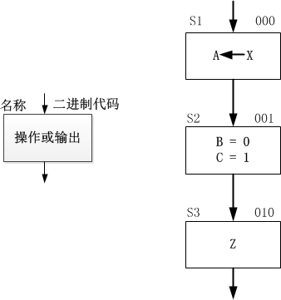
算法流程图ASM图中采用的符号和规则
复习
ASM图：algorithmic state machine chart
状态框 the state box
数字系统控制序列中的状态用状态框表示，状态框的形状是一个矩形，框内标出在此状态下实现的寄存器传输操作或输出，状态的名称置于状态框的左上角，分配给状态的二进制代码置于状态框的右上角。
ZDMC
Notes:
数字系统设计I
Algorithmic state machines (ASMs)
Finite state machine (FSM)
Algorithmic state machine (ASM) chart, time relationship
The state box, the decision box, and the conditional box
Although the operation is written inside the state box, it actually occurs when the machine makes a transition from state to its next state.
暗示控制电路在状态机改变时发出一个信号来对寄存器操作。
状态框等效于时序电路的一个状态
算法状态机及数据路径ASMD流程图

Slide 3
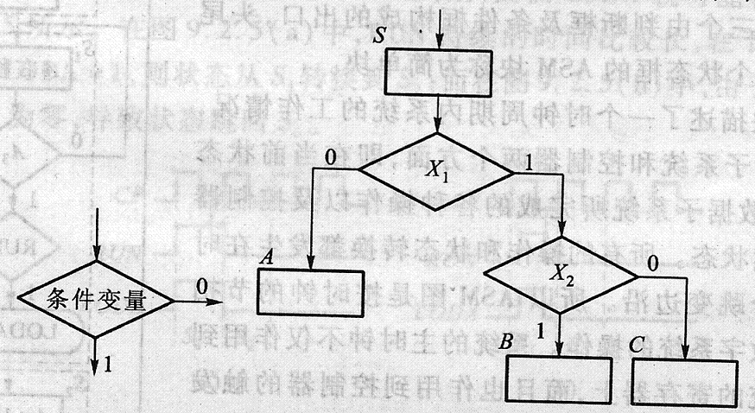
ASM chart 判断框 (the decision box)
复习
菱形框内填写条件变量的判断条件，经判断框后状态转移出现两个或多个分支，如图中(a)所示。
若条件是真，选定一个分支，若条件是假，选定另一个分支。图 (b)是由两个判断框构成ASM图的实例。
ZDMC
Notes:
数字系统设计I
The decision box of an ASM chart describes the effect of an input (i.e., a primary, or external, input or a status, or internal, signal ) on the control subsystem. The box is diamond shaped and has two or more exit paths.
判决框描述了输入信号对控制子系统的作用，输入可以是外部输入、状态、内部信号。
二进制制系统有两条路径（真，假）。
判断框等效于两个状态的有向线段上的二进制信息。

Slide 4
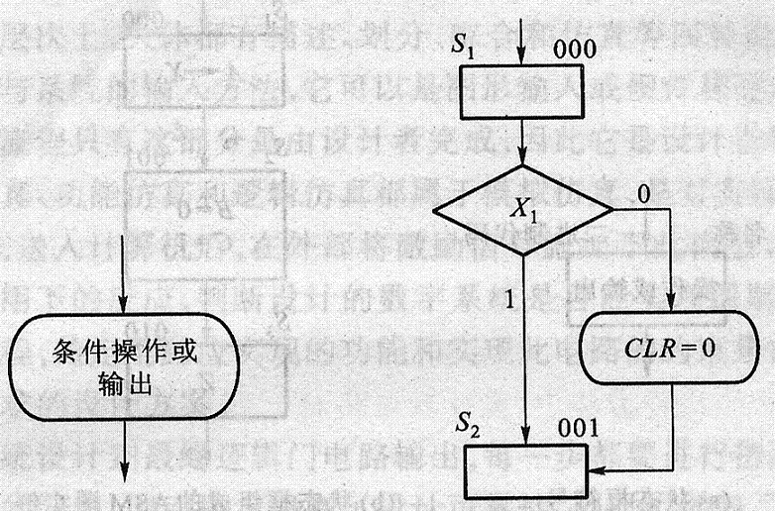
ASM 条件框（chart conditional box）
条件框(the conditional box)的形状为椭圆形，框内填写数据子系统进行的条件操作，框外填写必需的条件输出，条件框的输入通道必定来自判断框的分支，即条件框的操作或输出必须是在同时满足状态与条件的情况下才进行。
如图(b)所示。当系统处于状态S1时，如果条件X1=0，那么CLR被清“0”，否则CLR保持不变，同时不论X1为何值，系统的下一状态都是S2。
复习
ZDMC
Notes:
数字系统设计I
The input path to the conditional box must come from one of the exit paths of a decision box.
The outputs listed inside the conditional box are generated as Mealy-type signals during a given state; the register operation listed in the conditional box are associated with a transition from the state.
In general, the Moore-type outputs of the controller are generated unconditionally and are indicated within a state box; the Mealy-type outputs are generated conditionally and are indicated in the conditional boxes connected to the edges that leave a decision box.
条件框是ASM图特有的。条件框的输入路径一定来自于判决框的退出路径，里面的寄存器操作或输出是在给定状态下产生的，需要首先满足输入条件。
Melay型信号CLR在状态处于S1且X1有效时，才有条件的发生作用。

Slide 5
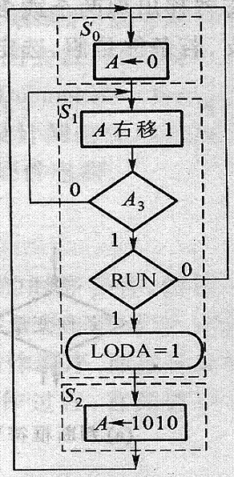
ASM图的时间划分
复习
ASM块描述了一个时钟周期内系统的工作情况，它包括数据子系统和控制器两个方面，即在当前状态及条件下，数据子系统所完成的各种操作以及控制器转换的后续状态。
ASM图是按时钟的节拍描述整个数字系统的操作。系统的主时钟不仅作用到数据子系统的寄存器上，而且也作用到控制器的触发器上。
ZDMC

Slide 6
4位移位寄存器的ASM
复习
图中A是一个四位移位寄存器，同步清零和移位置数，其中A3为A的最高位，RUN为外部输入的异步变量，LODA为移位置数变量，它为条件输出即LODA=S1·A3·RUN。
ZDMC

Slide 7
4位移位寄存器状态转换表
复习
状态机 现态 | 条件变量 |  | 移位寄存器内容 |  |  |  | 状态机 次态
 | A₃ | RUN | A₀ | A₁ | A₂ | A₃
S₀ | Ø | Ø | 0 | 0 | 0 | 0 | S₁
S₁ | 0 | Ø | 1 | 0 | 0 | 0 | S₁
S₁ | 0 | Ø | 1 | 1 | 0 | 0 | S₁
S₁ | 0 | Ø | 1 | 1 | 1 | 0 | S₁
S₁ | 0 | Ø | 1 | 1 | 1 | 1 | S₁
S₁ | 1 | 0 | 1 | 1 | 1 | 1 | S₀
S₀ | Ø | Ø | 0 | 0 | 0 | 0 | S₁
…
S₁ | 1 | 1 | 1 | 1 | 1 | 1 | S₂
S₂ | Ø | Ø | 1 | 0 | 1 | 0 | S₀
ZDMC

Slide 8
控制单元和数据路径的硬件设计
ASM图给出了设计数字系统（控制电路和数据路径）需要的所有信息。控制电路硬件与数据路径的硬件划分。
数据路径包含了与其操作和逻辑所关联的硬件，这些逻辑用于产生提供给控制电路的状态信号。
  数据路径的设计要求在ASM图的状态框和条件框中给出，由在数据路径上标注操作来确定。
控制单元包含所有数据路径中操作控制信号逻辑。
  控制逻辑有判决框和所需状态转移决定。
ZDMC

Slide 9
控制逻辑
数字系统的设计过程可分成两个部分：
  数据路径中的寄存器传输设计和控制单元中的控制逻辑设计。控制逻辑是一个有限状态机，其米里型和摩尔型输出控制着数据路径中的操作。
  控制单元的输入是外部输入，内部状态信号从数据路径反馈到控制电路。
控制电路是时序电路，可以采用时序逻辑设计步骤进行设计。我们控制器方法是对时序电路设计方法的补充。
设计方法
  采用序列寄存器-计数器和译码器
  采用数据选择器来设计
  采用一位热位设计（每个状态一个触发器）
ZDMC

Slide 10
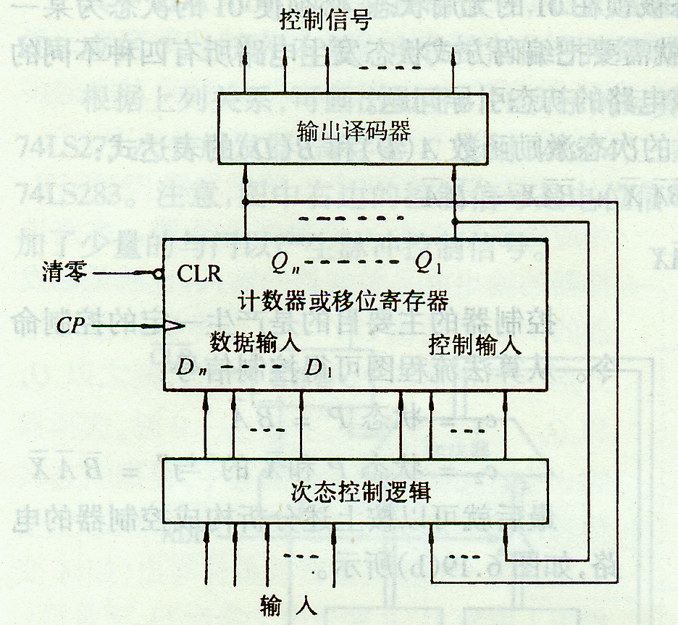
计数器型控制器
将所要求的控制状态按一定原则进行编码分配，就可设计出一种状态计数器型控制器。
图中计数器含有n个触发器，触发器的状态作为状态变量以二进制编码的形式赋于ASM流图中的每一个状态框，而条件输出框不予赋值。
使用寄存器产生控制状态，使用译码器产生与每个状态对应的输出信号。若使用一位热位编码，就不需要使用译码器。
ZDMC

Slide 11
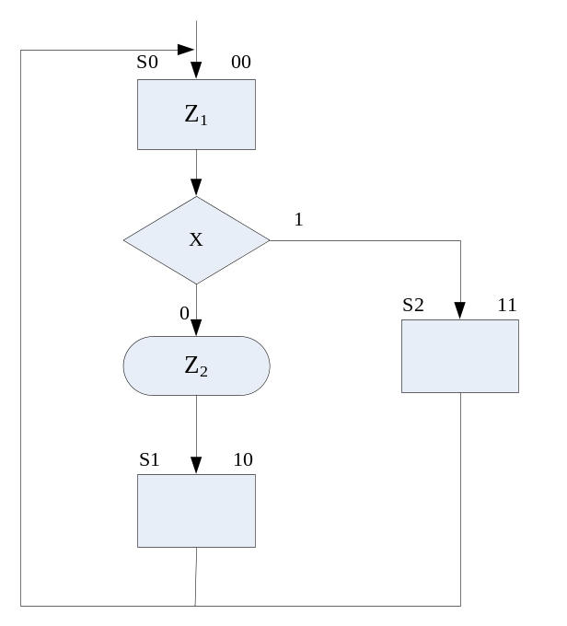




计数型控制器
现态 |  |  | 次态 |  | 条件输出
Q₂ | Q₁ | X | Q₂^{n+1} | Q₁^{n+1} | Z₂ | Z₁
0 | 0 | 0 | 1 | 0 | 1 | 1
0 | 0 | 1 | 1 | 1 | 0 | 1
0 | 1 | Ø | 0 | 0 | 0 | 0
1 | 0 | Ø | 0 | 0 | 0 | 0
1 | 1 | Ø | 0 | 0 | 0 | 0
该表为简化状态转换表，因为10和11状态与输入X无关，所以对应于该两行输入值可作为任意项Ø处理。
设0l的次态为00，以保证一旦出现0l状态后（电路自启动），经过一个时钟周期可以自动回到有用状态循环。
触发器的驱动方程：
输出方程：
ZDMC

Slide 12
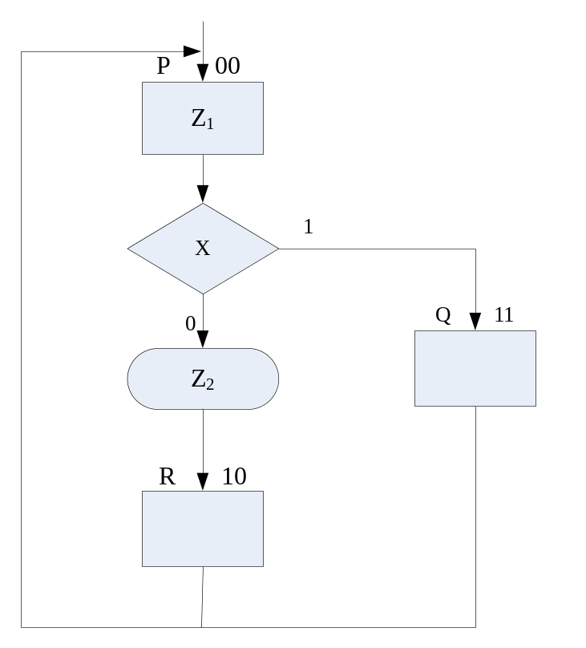

采用数据选择器来设计控制器
三级电路结构：
  决定寄存器次态的数据选择器组成
  保存现态的寄存器
  译码器，产生每个控制状态对应的输出
设计一个多路选择器型控制器 ，完成右图的控制算法。
根据算法流程图，得到状态转移表
PS(现态) |  | NS(次态) |  |  | 转换条件
编码 | 状态名 | 状态名 | B | A
0 (00) | P | R | 1 | 0
 |  | Q | 1 | 1 | X
2 (10) | R | P | 0 | 0 | 0
3 (11) | Q | P | 0 | 0 | 0
1 (01) | - | P | 0 | 0 | 0
ZDMC
Notes:
数字系统设计I
组合电路可以采用数据选择器实现。
序列寄存器-译码器方案：保持二进制状态的触发器、产生控制输出的译码器，以及决定次态和输出信号的门。

Slide 13
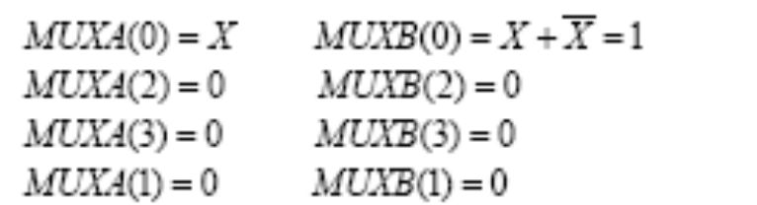
采用数据选择器来设计控制器
PS(现态) |  | NS(次态) |  |  | 转换条件
编码 | 状态名 | 状态名 | B | A
0 (00) | P | R | 1 | 0
 |  | Q | 1 | 1 | X
2 (10) | R | P | 0 | 0 | 0
3 (11) | Q | P | 0 | 0 | 0
1 (01) | - | P | 0 | 0 | 0
1）设电路选用两个D型触发器FA和FB，相应地需要两个4位数据选择器。
2）多路选择器的输出就是触发器的输入，也就是触发器的次态激励函数。
3）多路选择器的控制端分别与触发器的Q输出端相连。
4）根据状态转移表，将次态变量中真值为1的各项按转换条件写出。
ZDMC

Slide 14
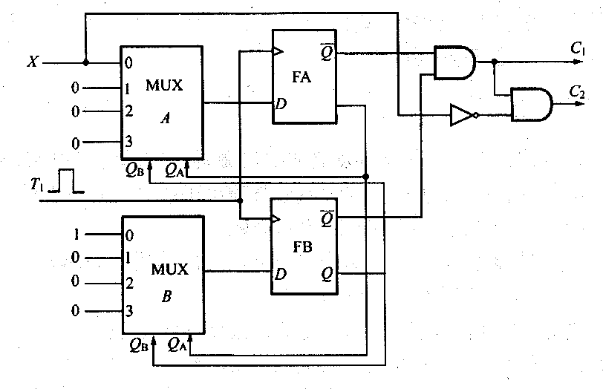
采用数据选择器来设计控制器
Z1
Z2
ASM图
电路图
ZDMC

Slide 15
定序型控制器
一位热位（One-hot）设计，产生的电路每一个状态需要一个触发器。每次只有一个触发器为1，其余触发器都为0。
触发器的数目代表了状态数，并依赖一组最新的代码实现状态转换。
使用一位热位的方法会在时序电路中增加很多触发器。但是一位热位设计方法的优点是设计简单, 不需要译码器。
ZDMC
Notes:
数字系统设计I

Slide 16
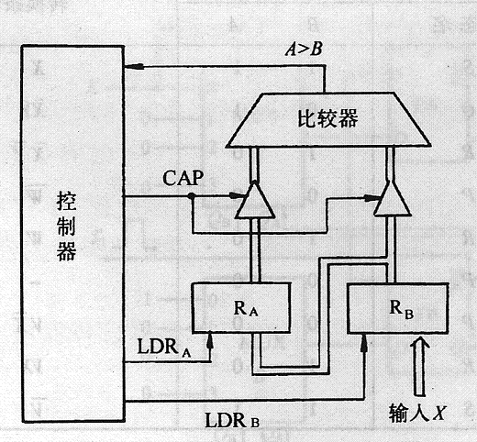
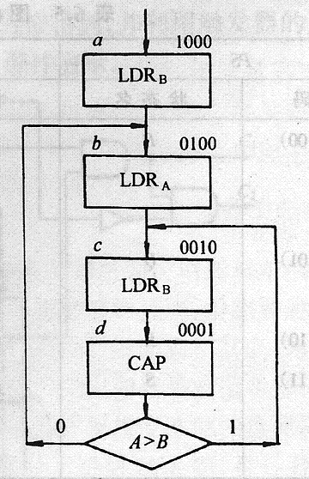
定序型控制器例子
有一个数字比较系统，它能连续对两个二进制数据进行比较，操作过程如下：先将两个数存入寄存器RA和RB，然后进行比较，最后将大数移入寄存器RA中。其方框图和ASM流程图如下图所示。其中X为输入信号，LDRA，LDRB为打入控制信号，CAP是三态门使能控制信号，A>B是比较器输出信号。请设计定序型控制器。假设状态变化发生在时序T1，打入寄存器操作发生在时序T2，状态周期T=T1+T2。
ZDMC

Slide 17
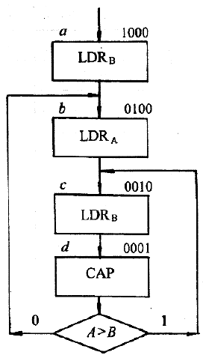
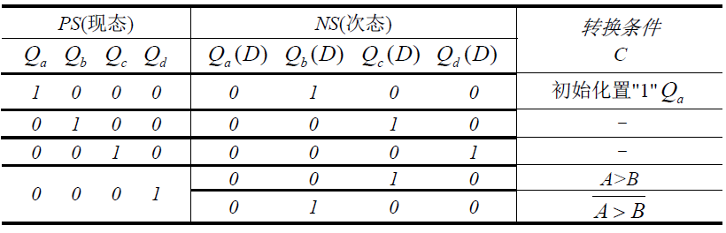
定序型控制器例子
定序型控制器采用“one-hot法”进行设计，即一个状态使用一个D触发器。对ASM流程图进行编码(写于右上角）。
状态转移表
ZDMC

Slide 18
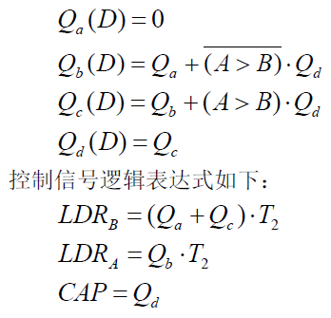
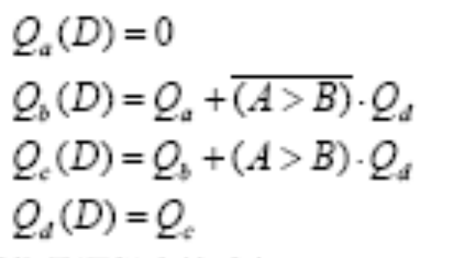
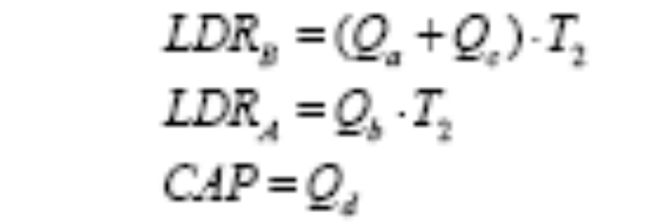
定序型控制器例子
ZDMC

Slide 19
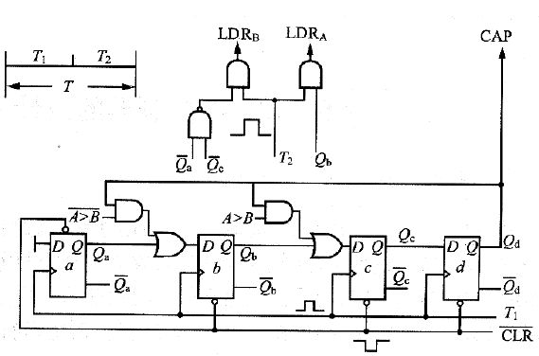
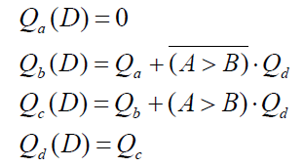
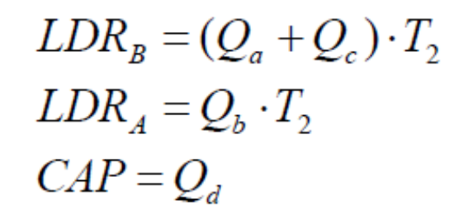
定序型控制器例子
ZDMC

Slide 20
例题选讲
如何计量寄存器中1的个数，画出数字系统电路框图，ASM图。
  设计的数字系统包括两个寄存器R1和R2，以及一个触发器E。系统对1的个数进行计量，将计数值预置到寄存器R1，设置寄存器R2等于这个数值。
  控制器的外部输入信号Start启动状态机的操作，Ready为状态机的状态指示。控制器采用异步复位，时钟正边沿触发。
  控制器还接收两个从数据路径来的状态输入E和Zero。这些信号表明最高有效位的寄存器数据是0。E是触发器输出，Zero是检测寄存器R1是否全0的结果输出。当R1等于0（即R1中不包含1）时，输出Zero = 1。
输入数据
输入信号
（外部）
控制信号
数据路径
控制单元
状态信号
ZDMC
输出数据
Notes:
阻塞赋值使用符号=
非阻塞赋值使用<=作为运算符
算术、逻辑和移位运算用来描述寄存器传输操作，逻辑和关系运算符来产生控制条件，并且能对二进制数值进行运算。
控制单元和数据路径之间的连接
组合电路可以采用数据选择器实现。1）决定寄存器次态的数据选择器，2）保存现态的寄存器，3）译码器产生控制状态对应的输出。
根据电路框图和算法流程图，采用热位法和选择器型法设计控制器（课后作业）。
数字系统设计I

Slide 21
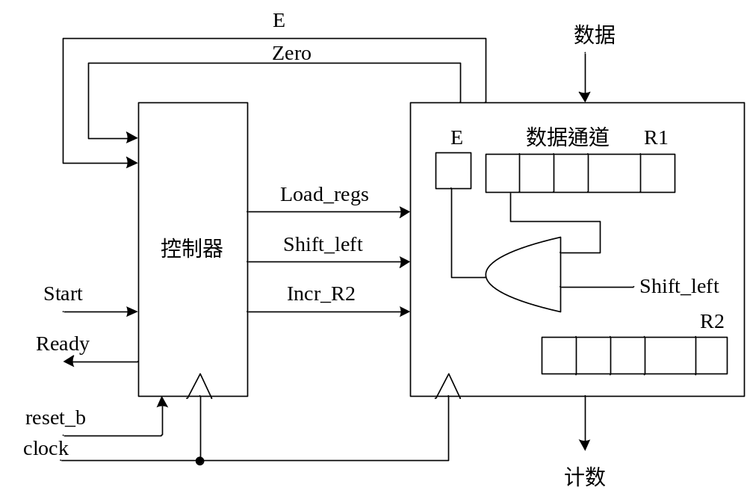
计数1电路的框图
输入数据
输入信号
（外部）
控制信号
数据路径
控制单元
状态信号
ZDMC
输出数据

Slide 22
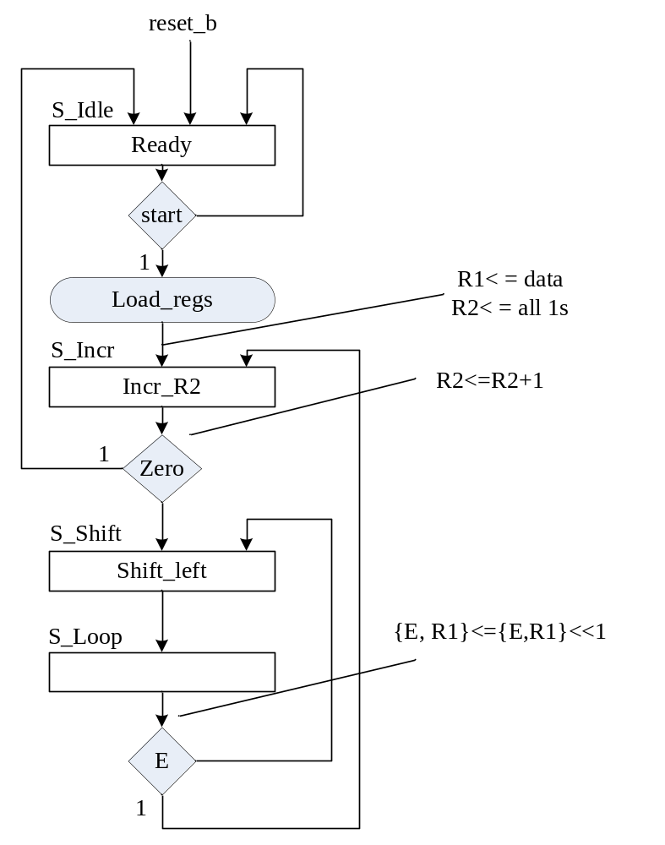
计数1电路的算法流程图
ZDMC

Slide 23
控制和数据通道的交互
输入数据
输入信号
（外部）
控制信号
数据路径
控制单元
状态信号
输出数据
Algorithmic state machine and datapath (ASMD) charts were developed to clarify the information displayed by ASM charts and to provide an effective tool for designing a control unit for a given datapath unit.
An ASMD chart associate register operations with state transitions rather than with states.
In practice, designers use the ASMD chart to write Verilog models of the controllers and the datapath and then synthesize a circuit directly from the Verilog description.
ZDMC
Notes:
数字系统设计I
The major difference between a conventional flowchart and an ASM chart is in interpreting the time relationship among the various operations.

